Slide 1
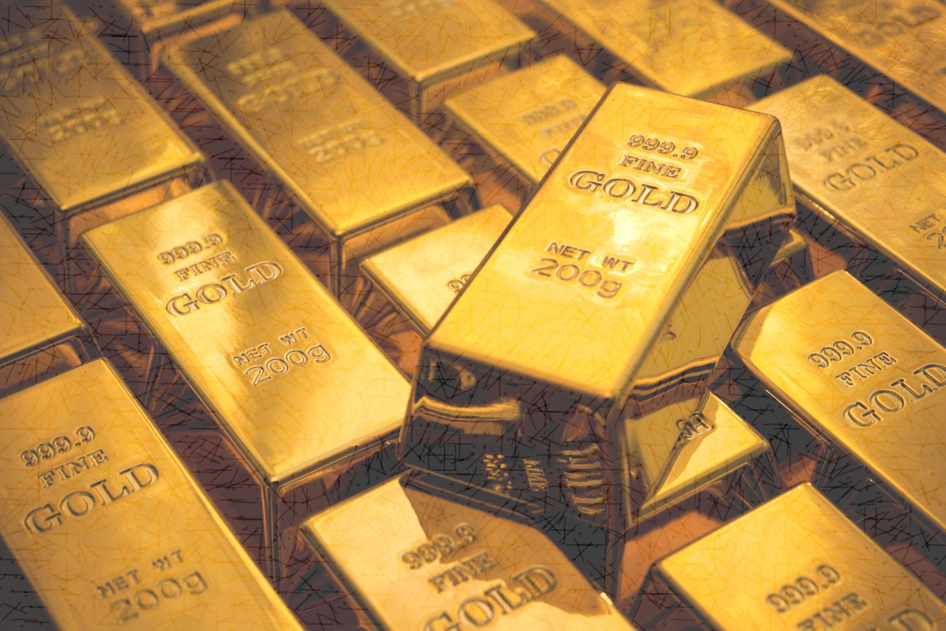
금 은 퀀트 투자 AI 프로젝트
김정빈 21400179
김하림 21400220
안재욱 21400422

Slide 2
CONTENTS
개요
코드 구현
웹 구현
활용

Slide 3
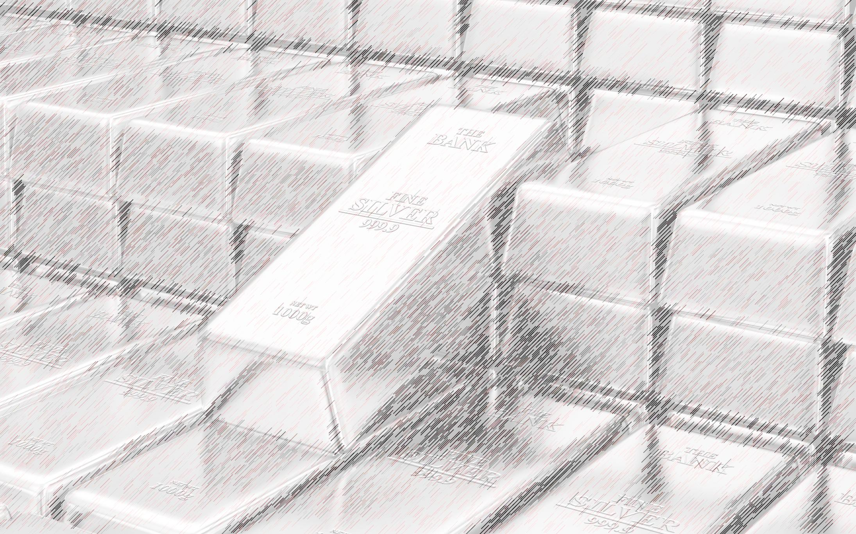
개요
금 은 퀀트 투자 AI 프로젝트> 개요 > 코드 구현> 웹 구현 > 활용
과거로부터 화폐는 항상 금과 은에서 시작되었습니다.
금, 은에 대한 교환을 보증서나 동전으로 화폐화하여 거래하였으며 화폐 가치가 상실되면 금, 은으로 회귀되었습니다.
금과 은은 화폐의 기초가 되는 주요한 투자 상품이며 수요와 공급의 균형에 따라 일정한 가격대를 서로 유지합니다.
이 상관관계를 밝혀내서 금, 은 투자에 있어 일종의 지표가 되는 AI를 개발하고자 하였습니다. 그것이 금 은 퀀트 투자 AI 프로젝트 입니다.

Slide 4
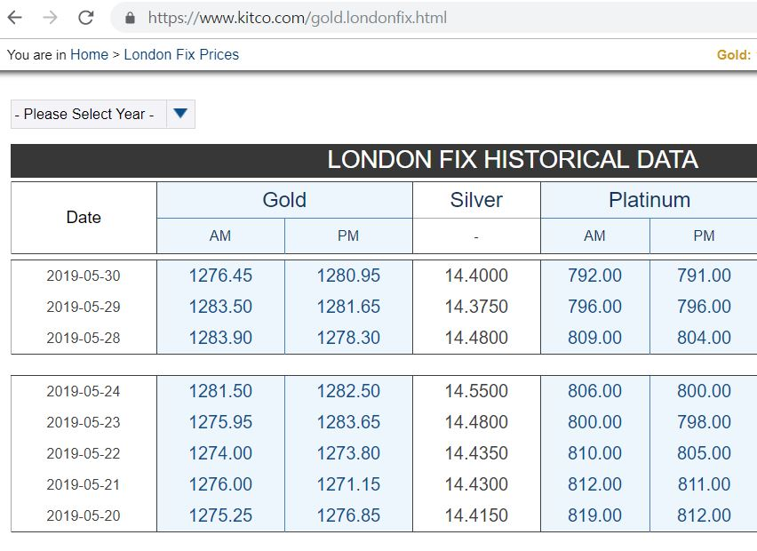
금 은 퀀트 투자 AI 프로젝트> 개요 > 코드 구현> 웹 구현 > 활용
코드 구현에 앞서 ‘https://www.kitco.com/gold.londonfix.html‘에 접속하여
우선 은 가격과 금 가격에 대한 1년치 daily 데이터를 가져옵니다.

Slide 5
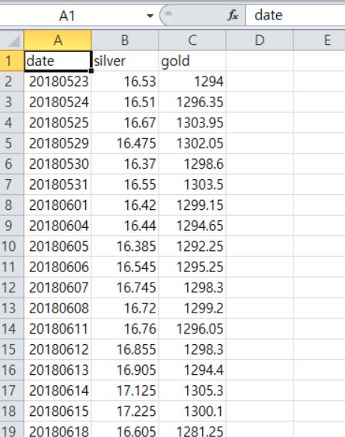
금 은 퀀트 투자 AI 프로젝트> 개요 > 코드 구현> 웹 구현 > 활용
‘2018-05-23’처럼 날짜 형식이면 추후 숫자로 인식 시 오류가 나기 때문에 엑셀의
‘텍스트 나누기’ 기능을 사용하여 적절히 정제하면 되겠습니다.
‘silver gold data.csv’ 로 저장하였습니다.

Slide 6
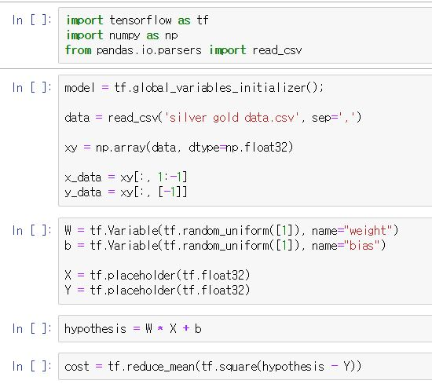
금 은 퀀트 투자 AI 프로젝트> 개요 > 코드 구현> 웹 구현 > 활용
코드 구현
텐서플로우는 머신러닝 라이브러리, 넘파이와 판다스는 데이터분석 라이브러리입니다.
각각 모두 불러온 후 판다스를 통해 read_csv기능을 불러와 저희가 정제한 csv파일을 읽습니다.
글로벌 변수 초기화를 간편히 지정해줄 수도 있고 때에 따라 직접 작성할 수도 있습니다.
저희 csv파일은 3열으로 x_data는 현재 2번째 열을 가져오며, y_data는 3번째 열을 가져오겠습니다.
X, Y 플레이스 홀더와 가중치와 바이어스를 설정합니다.
변인이 1개인 단순 선형 회귀이므로 값이 하나인 1차원 Array Shape을 가집니다.
가설과 비용함수를 설정합니다.

Slide 7
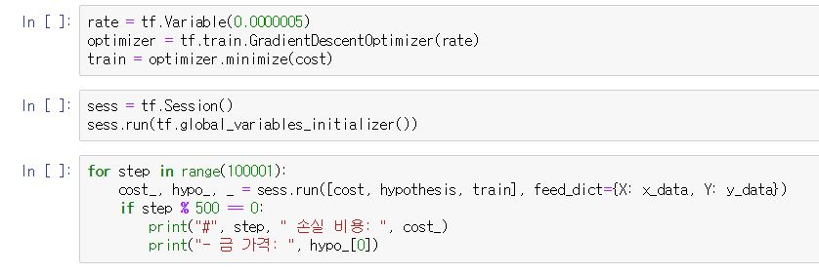
금 은 퀀트 투자 AI 프로젝트> 개요 > 코드 구현> 웹 구현 > 활용
최적화 함수로, 학습률을 5 x 10^-7로 조정하고,
optimizer로 cost함수를 작게하겠다는 의미입니다.
세션을 생성한 후 10만 1번의 학습을 수행하겠습니다.
텐서플로우에서 자동으로 비용함수를 줄이는 방향으로 학습하게 됩니다.

Slide 8
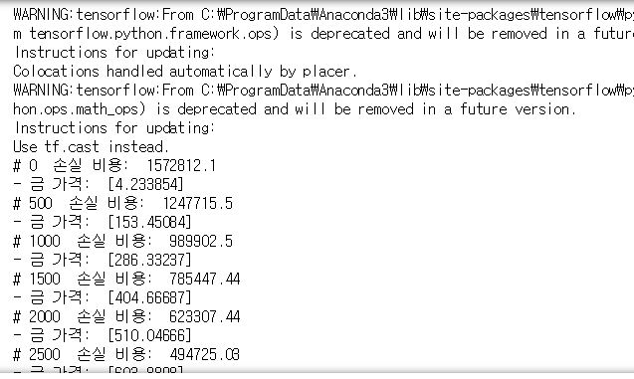
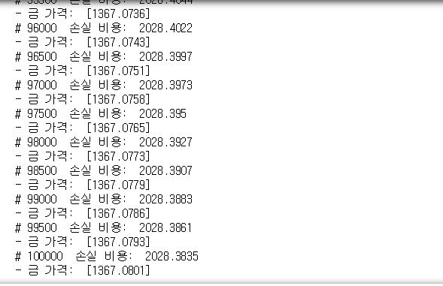
금 은 퀀트 투자 AI 프로젝트> 개요 > 코드 구현> 웹 구현 > 활용
학습 결과를 보시면
500 스텝마다 스텝, 비용함수, 가설을 출력하며 비용함수가 학습에 따라 줄어드는 것을 확인할 수 있습니다.

Slide 9
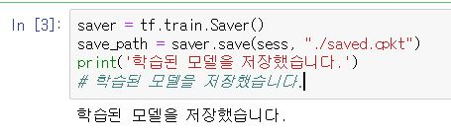
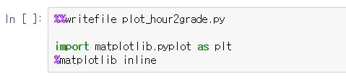
금 은 퀀트 투자 AI 프로젝트> 개요 > 코드 구현> 웹 구현 > 활용
학습된 내용을 저장한 후에
은과 금 가격의 선형회귀에 대해
확인하기 위해 데이터 시각화를 해보겠습니다.

Slide 10
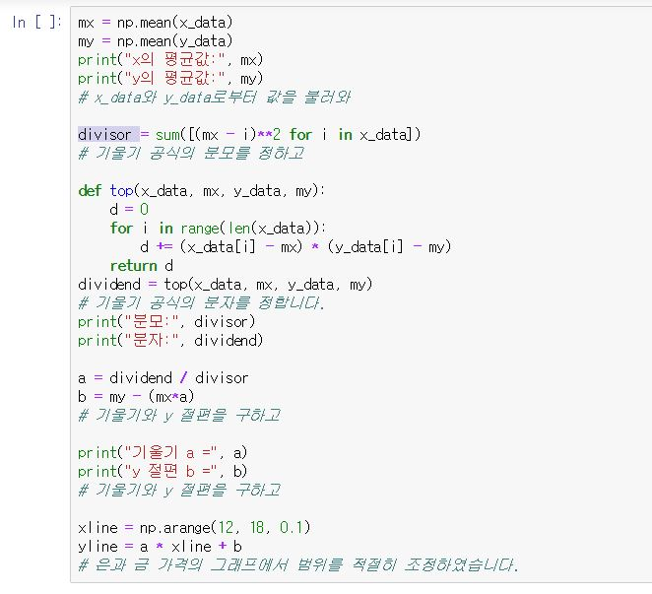
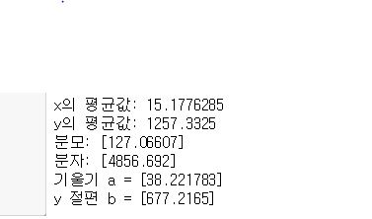
금 은 퀀트 투자 AI 프로젝트> 개요 > 코드 구현> 웹 구현 > 활용
x_data와 y_data로부터 값을 불러와서
기울기 공식의 분모와 분자를 정합니다.
기울기와 y절편을 구하고 이것을 출력할 때,
한 눈에 보기 편하도록
xline의 arrange를 적절히 조정해주었습니다.
다음과 같이 수치로 확인할 수 있습니다.

Slide 11
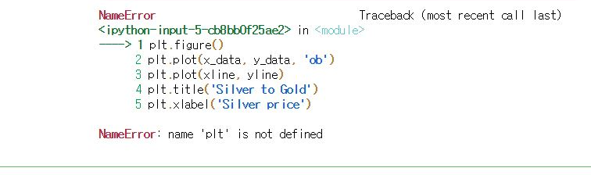
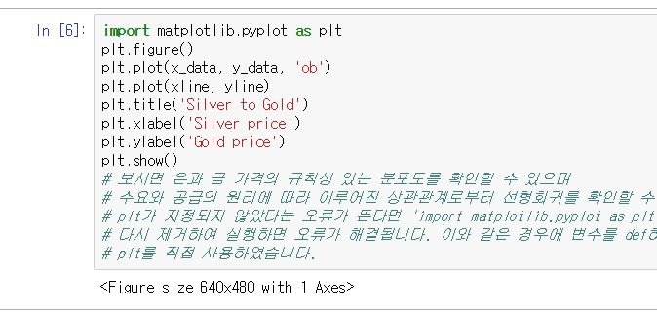
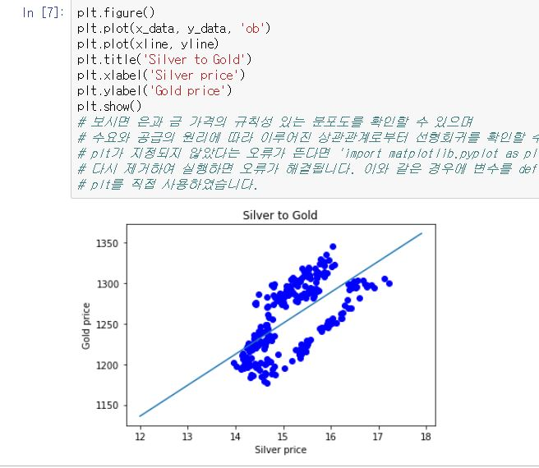
금 은 퀀트 투자 AI 프로젝트> 개요 > 코드 구현> 웹 구현 > 활용
plt가 지정되지 않았다는 오류가 뜬다면 'import matplotlib.pyplot as plt'를 맨 앞 줄에 작성하여 실행 후
다시 지우면 정상 작동합니다.
그래프를 보시면 은 가격에 따른 금 가격의 분포와 평균적인 기울기를 확인할 수 있으며 선형회귀가 적용될 수 있음을 알 수 있습니다.

Slide 12
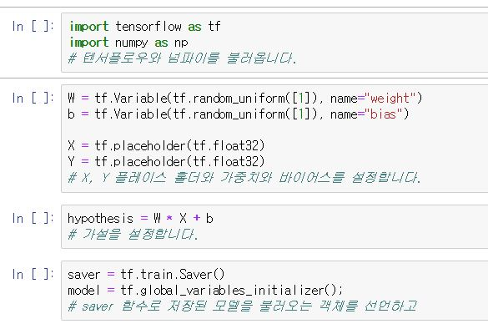
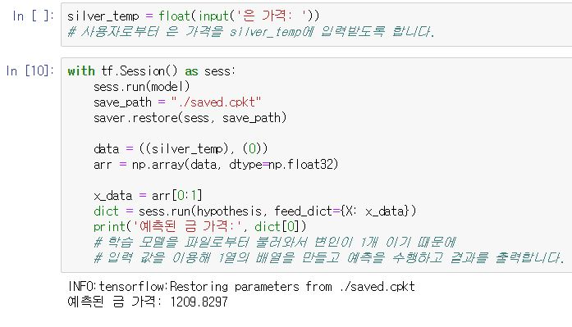
금 은 퀀트 투자 AI 프로젝트> 개요 > 코드 구현> 웹 구현 > 활용
텐서플로우, 넘파이,
플레이스 홀더, 가중치, 바이어스,
가설을 불러옵니다.
saver 함수로 저장된 모델을 불러오는 객체 및 글로벌 변수 초기화 객체를 선언합니다.
Input을 이용하여 silver_temp에 입력값을 받아 세션 생성 및 예측, 마지막으로 결과를 출력합니다.

Slide 13
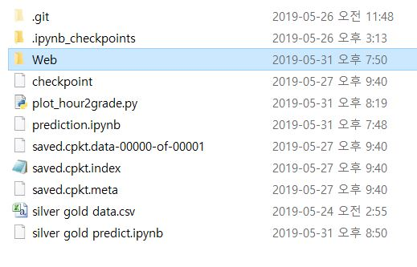
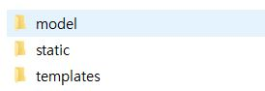
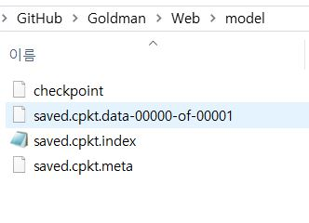
금 은 퀀트 투자 AI 프로젝트> 개요 > 코드 구현> 웹 구현 > 활용
웹 구현
코드 구현은 끝났으며 웹 구현에 대해 설명해드리겠습니다.
웹 구현에 앞서 Flask, MDBootstrap 템플릿 다운로드가 필요합니다.
우선 파일들을 정리하겠습니다.
‘Web’ 폴더를 만들고 각각
‘model’, ‘static’, ‘templates’ 폴더를 생성합니다.
‘model’에는 checkpoint와 saved.cpkt와 관련된 파일 3개를 옮겨줍니다.

Slide 14
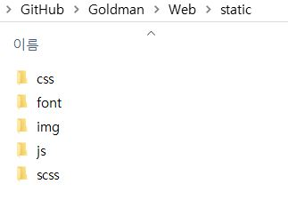
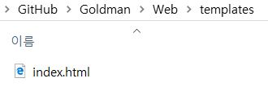
금 은 퀀트 투자 AI 프로젝트> 개요 > 코드 구현> 웹 구현 > 활용
‘static’에는 각각
‘css’, ‘font’, ‘img’, ‘js’, ‘scss’폴더를 옮겨줍니다.
MDBootstrap에서 받은 템플릿 관련 폴더를 옮겨주는 것으로 디자인을 위해 사용되는 폴더입니다.
‘templates’ 폴더에는 웹, ‘index.html’을 넣으면 됩니다.

Slide 15
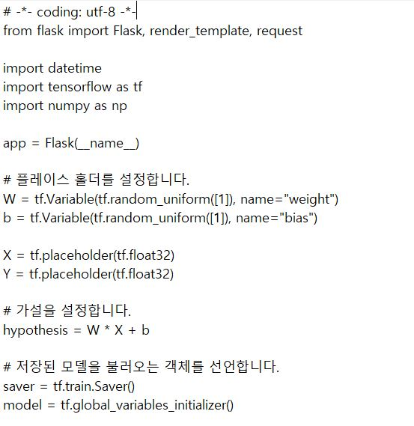
금 은 퀀트 투자 AI 프로젝트> 개요 > 코드 구현> 웹 구현 > 활용
‘server.py’를 UTF-8 인코딩으로
파일 생성 후에 Flask 기본설정 및
플레이스 홀더, 가설, saver 함수 등을 작성합니다.

Slide 16
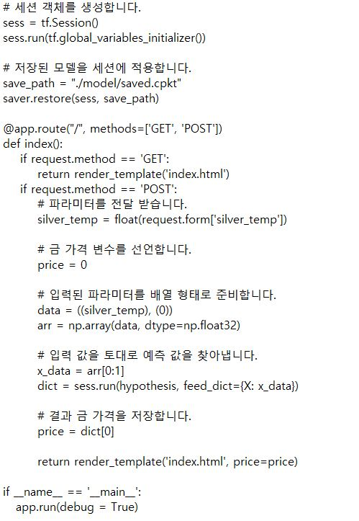
금 은 퀀트 투자 AI 프로젝트> 개요 > 코드 구현> 웹 구현 > 활용
웹 구현은 디자인적인 부분을 제외하고
결국
‘server.py’를 통해 코드를 실행하며 html과의 연계를 함으로써 form group을 통해 입력값을 받고
html의 {{price}}로 계산값을 return하여
출력해내는 것이 핵심입니다.

Slide 17
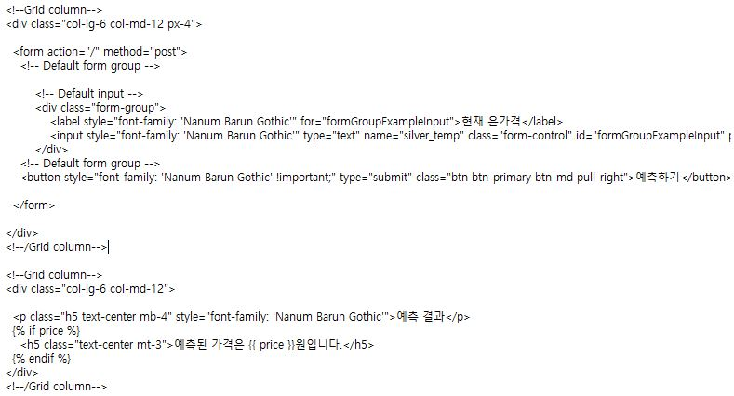
금 은 퀀트 투자 AI 프로젝트> 개요 > 코드 구현> 웹 구현 > 활용
‘index.html’을 열어서
입력값을 받기 위해
form group을 생성하고 input style에 name=“silver_temp”을 작성합니다.
추가적으로 결과값을 출력하기 위해
{{price}}를 사용하면 되겠습니다.
이외에 그림이나 스타일 양식 같은 경우는 ‘url_for’를 사용하여 경로 지정에 유의하면 됩니다.

Slide 18
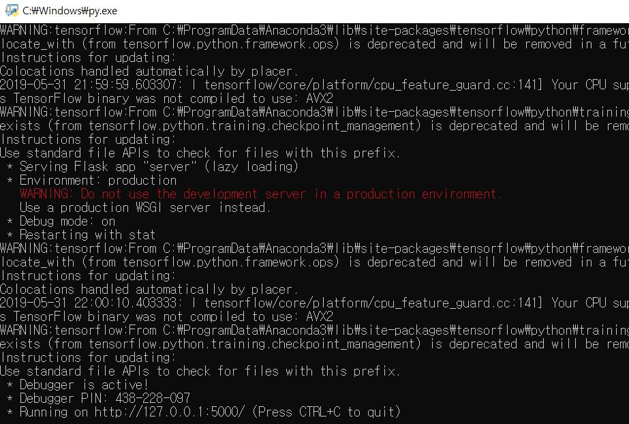
금 은 퀀트 투자 AI 프로젝트> 개요 > 코드 구현> 웹 구현 > 활용
‘server.py’를 실행하여 ’ http://127.0.0.1:5000/ ’가 출력되면 됩니다.

Slide 19
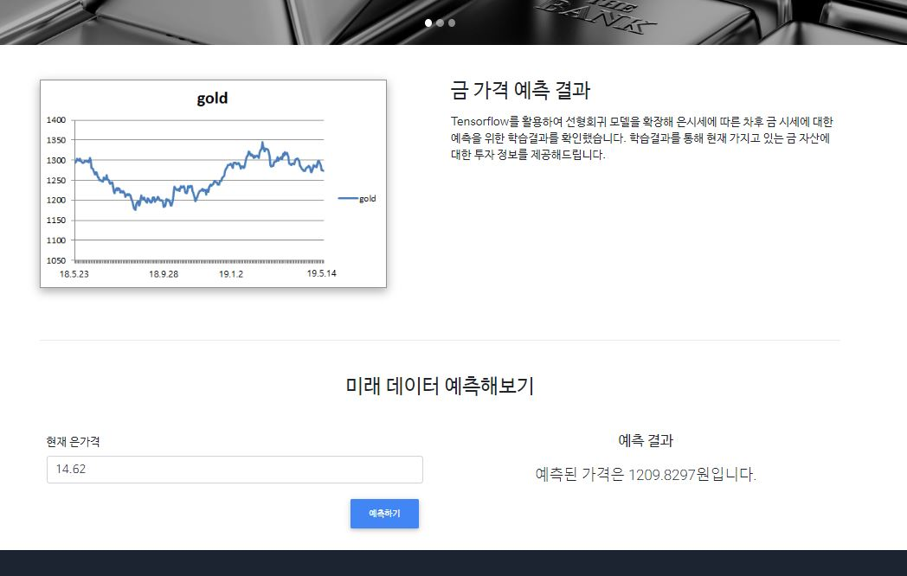
금 은 퀀트 투자 AI 프로젝트> 개요 > 코드 구현> 웹 구현 > 활용
’ http://127.0.0.1:5000/ ’ 또는 ‘http://localhost:5000/‘ 로 접속할 수 있으며
은 가격을 입력하여 금 가격을 예측할 수 있습니다.

Slide 20
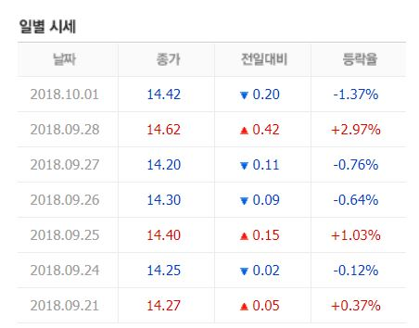
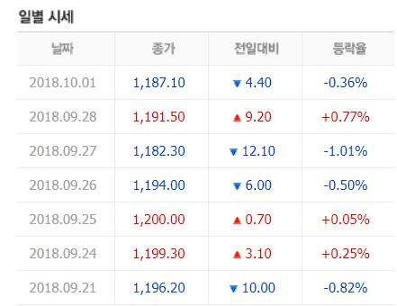
금 은 퀀트 투자 AI 프로젝트> 개요 > 코드 구현> 웹 구현 > 활용
2018년도 9월 28일은 시세가 14.62까지 치솟은 후 상승세를 유지하였는데
이 때 예측금값은 1209.82달러로 실제 금값보다 높았기에 상승 예측이 되었습니다.

Slide 21
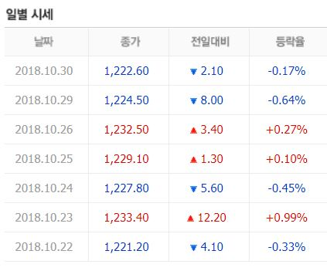
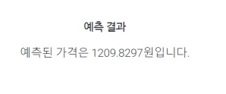
금 은 퀀트 투자 AI 프로젝트> 개요 > 코드 구현> 웹 구현 > 활용
실제로 약 1달 정도 후에 금값이 예측값을 넘게 되었으며 수요와 공급의 균형에 따라
은시세와 금시세가 영향을 주고 받음을 확인할 수 있었습니다.
금 은 퀀트 투자 AI 프로젝트는 Tensorflow를 활용하여
선형회귀 모델을 확장해 은 시세에 따른 차후 금 시세에 대한 예측을 위해 개발되었습니다.

